Slide 1
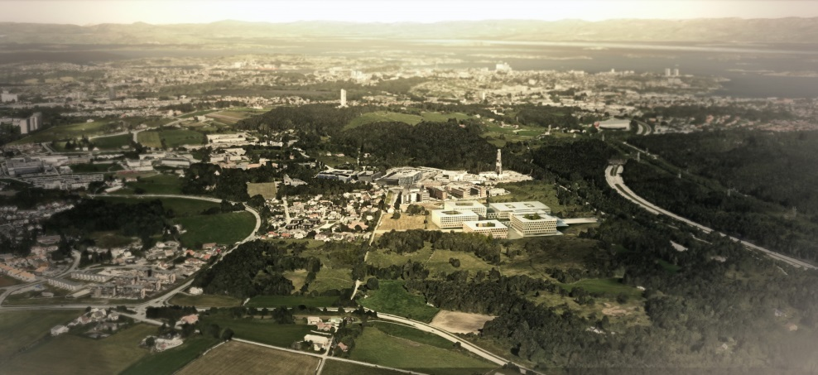
Dialogkonferanse
15.02.17 Therese Øvernes

Slide 2
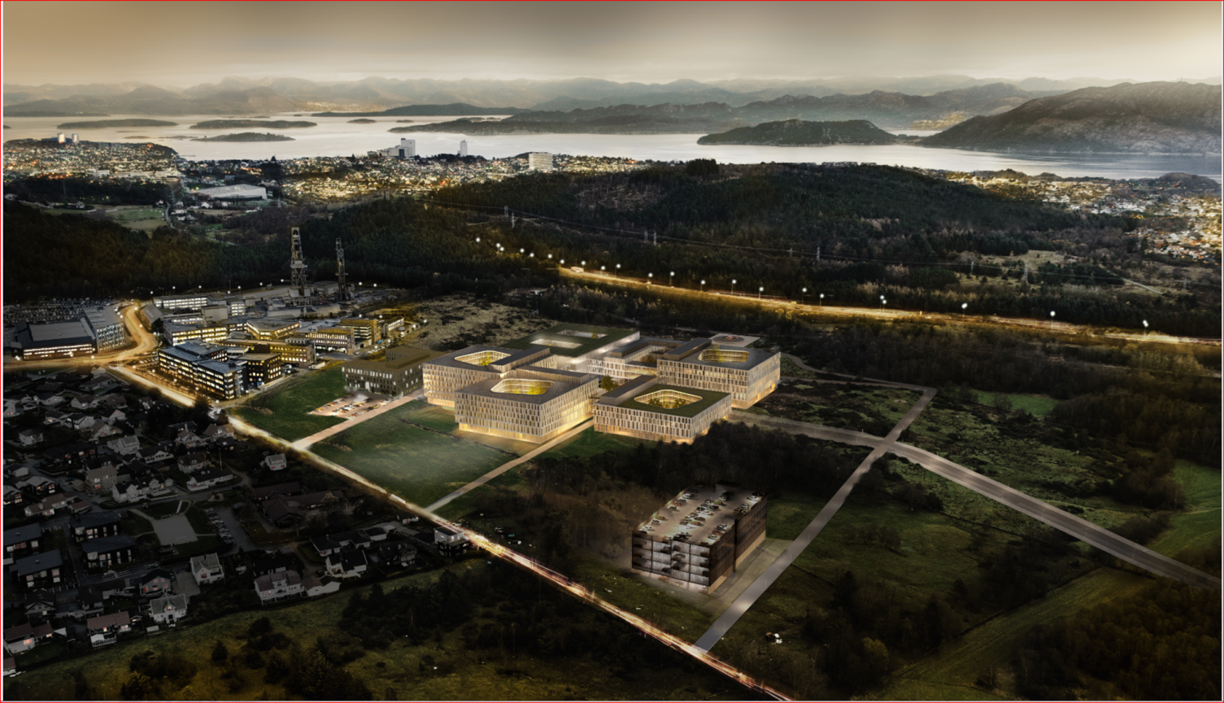
  Målsetninger i SUS2023 prosjektet
«Levere mest mulig sykehus for pengene»
Notes:
25.000,-
Bekostning
Inntjening
Kvalitet
Funksjonalitet
Pasientbehandling
Medisinskutstyr
Ombygning uten store bygningsmessige inngrep
Bygge inn:
Elastisitet
Generalitet
Fleksibilitet
Kvalitet
Drift og vedlikehold-kostnader
7 milliarder

Slide 3
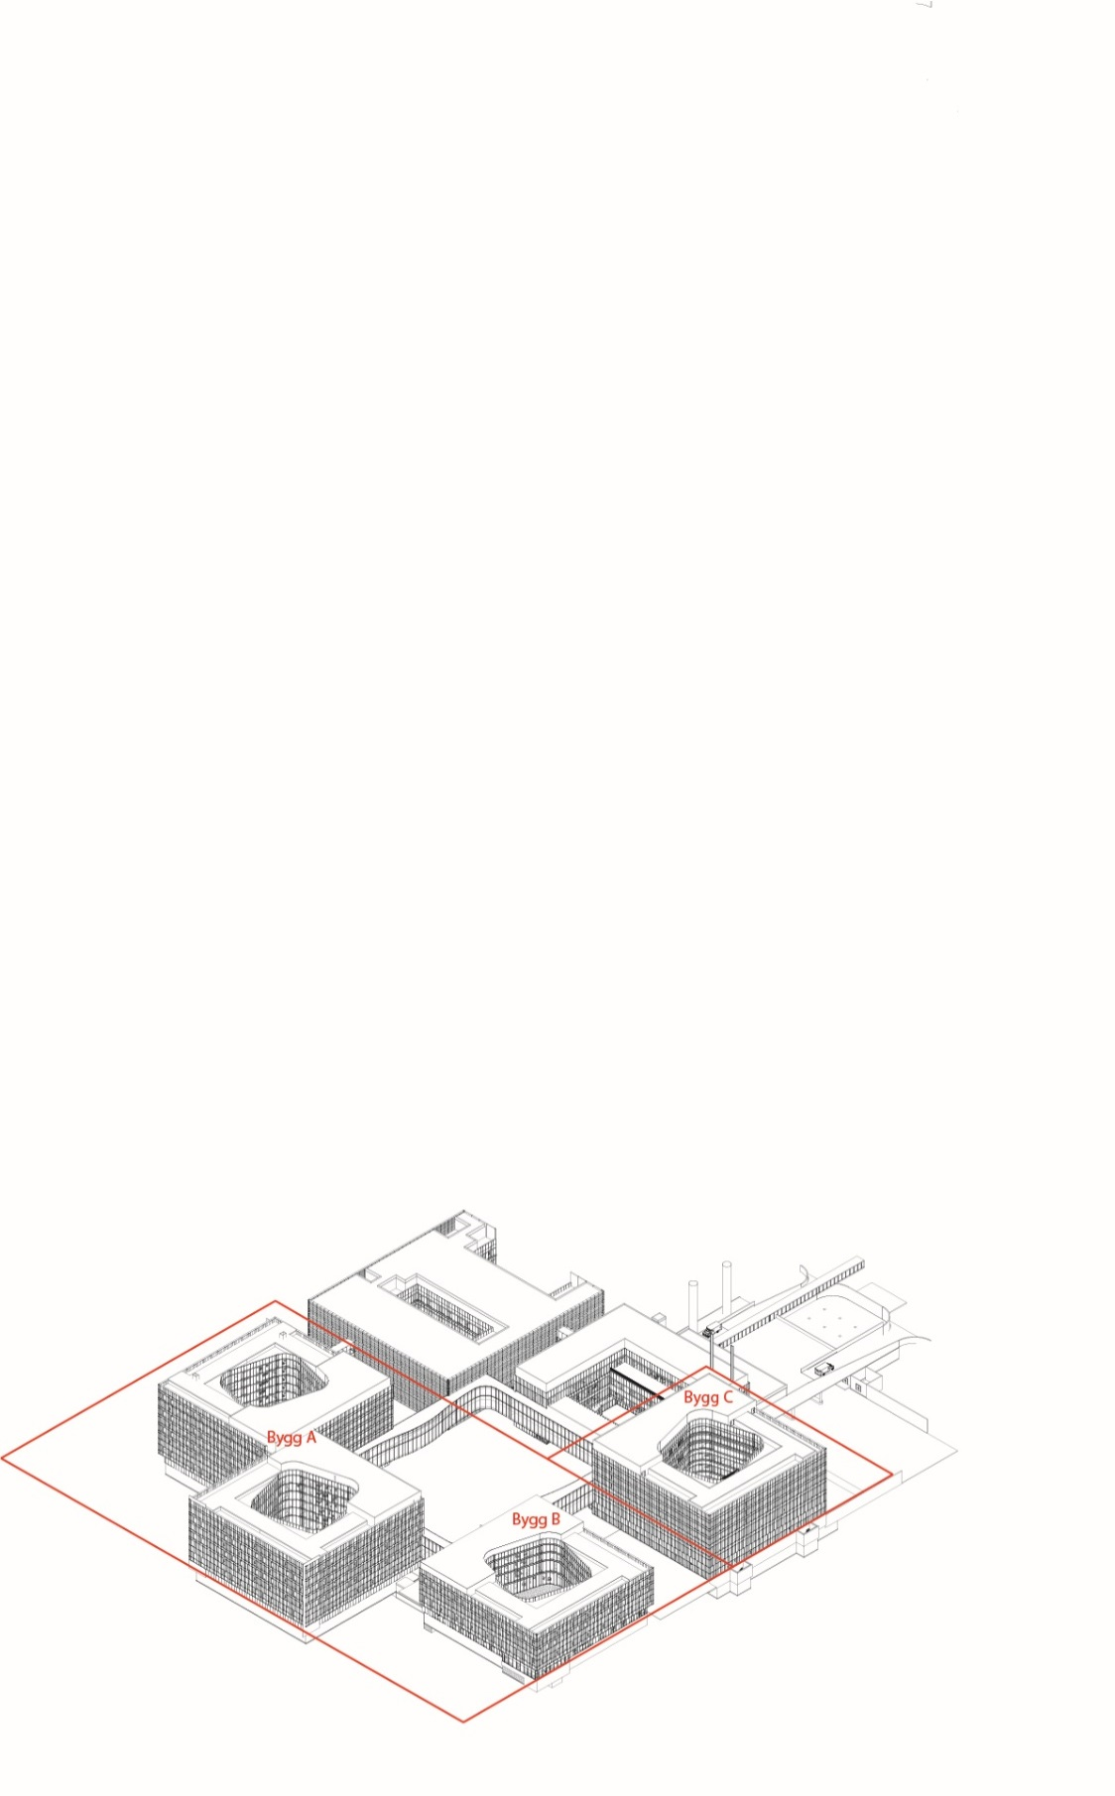
Oppdragsdokument 2017 -Helse og Omsorgsdepartementet
«Legge til rette for økt bruk av industriell byggemetode»
Notes:
For å nå: 25 000,- med kvalitet
Gjennomføring på byggeplass LEAN
Standardisering
Repetisjon
Offsite produksjon
BIM
Helse og Omsorgsdepartementets RÅD
Rådgivere på industrialisering
Bryden Wood UK
Produksjonslinje
Monterings tegninger IKEA
Jon Rønning
Vise vår tilnærming
Erfaring fra Industrielle prosesser offshore og onshore
Siste prosjekt Nye Gardemoen.

Slide 4
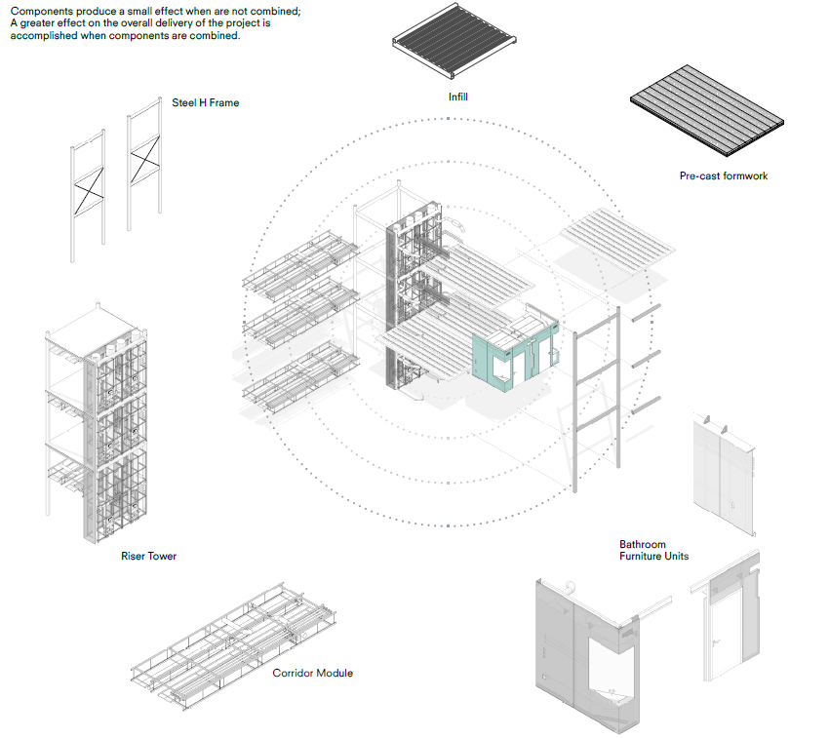
Notes:
Dette har vi sett på
ULIKE elementer
Løsninger ikke låst
(feks bæresystem)
Betong søyler – hulldekke
Stål- OMI dekker eller hulldekker
Entreprenør påvirkning

Slide 5
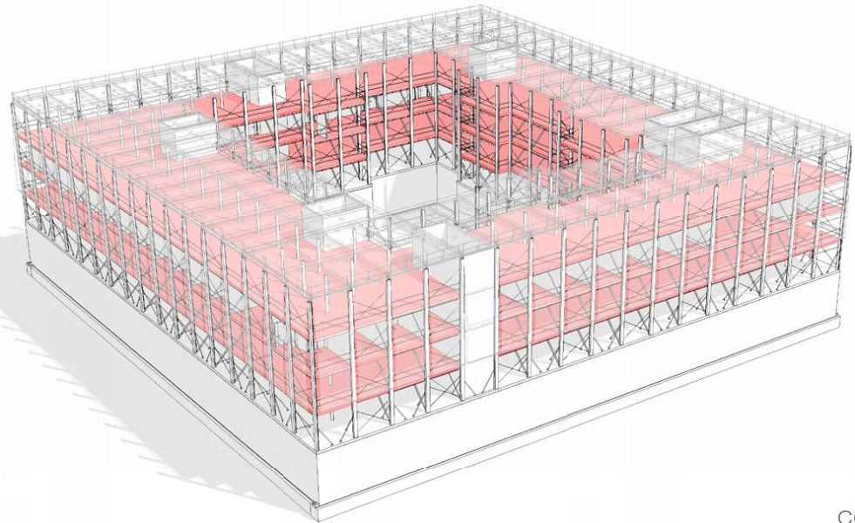
Styrevedtak i Helse Stavanger HF
«Styret vektlegger at valg av entreprismodell skal sikre at lokale tilbydere
kan delta i konkurransen»
Notes:
Avhengig av
Entreprise strategi oppdeling
Juni 20.
Fortsatt ikke klart
Kompleks
Tverrgående systemer / Bæresystem, / gevinst Volum
Kostnad pr fag og bygg (RÅBYGG)
Entreprisepakker
400-600 millioner og mindre
Ferdig prosjektering (dele på flere) - MISTER gevinst på repetisjon og VOLUM og Entreprenør optimalisering
Konkurransepreget dialog
BVP
Ulik strategier på ulik bygg

Slide 6
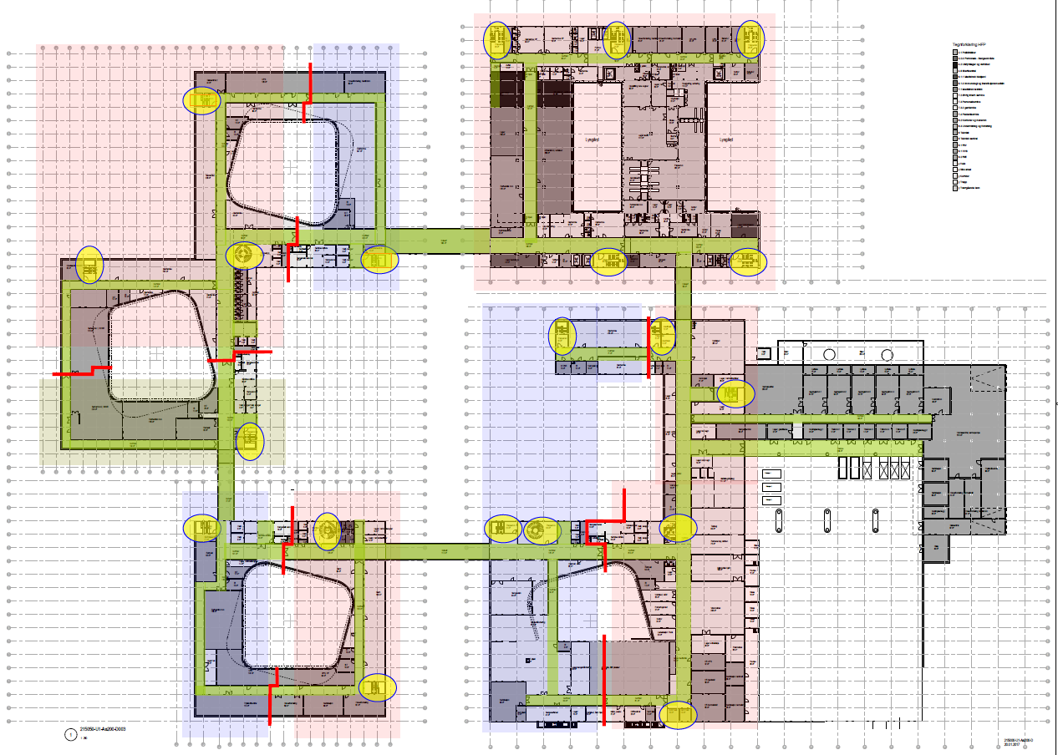
Notes:
Ulike bygg
FORSYNINGSKULVERT
Elastisitet
Sammenheng mellom bygg

Slide 7
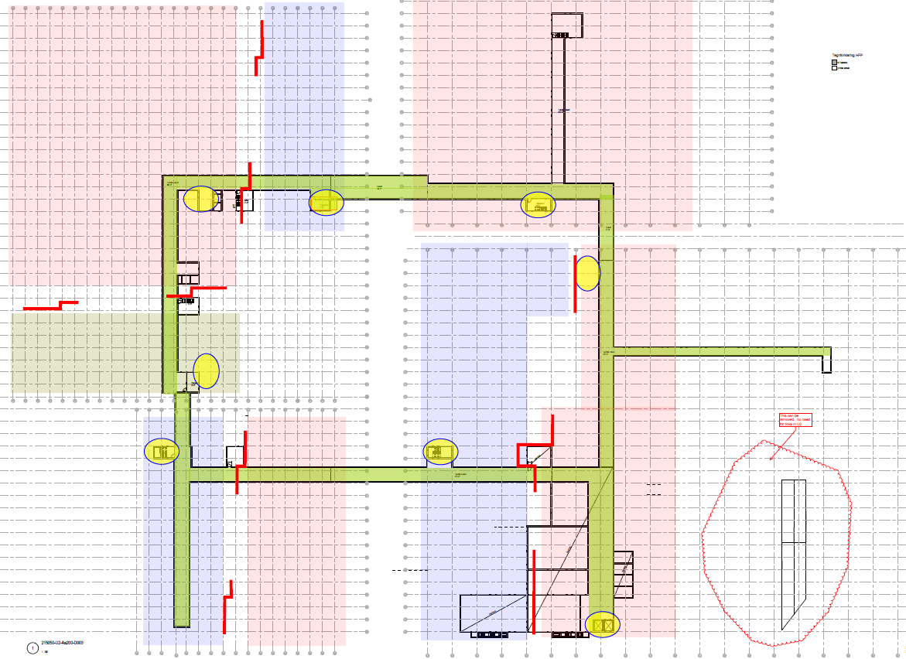
Notes:
Teknisk kulvert
2 meter
Redundante system
Gass
Vann
Luft
El
IKT osv

Slide 8
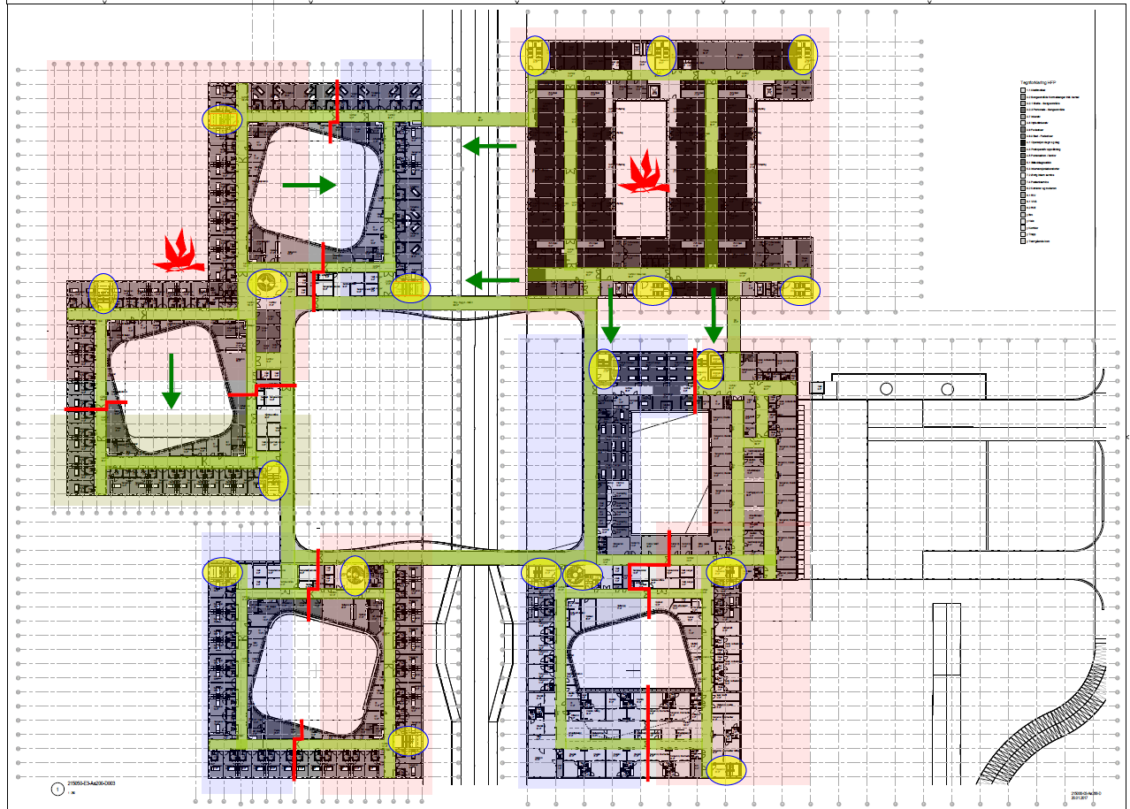
Notes:
Henger sammen opp i etasjen 3. etasje
Funksjoner og brannteknisk
Rømning Horisontal
Operasjon
POST OPERATIV
Fødeavdelingen

Slide 9
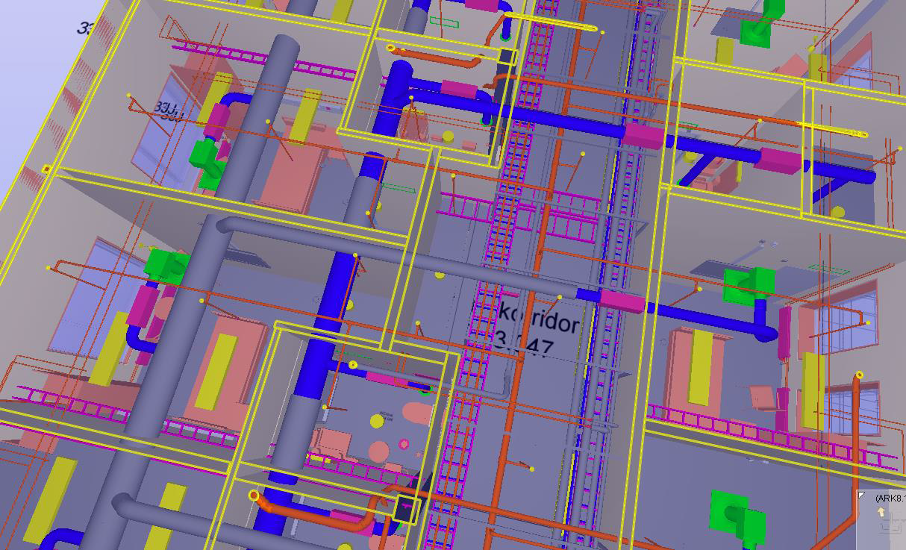
Sengeområde (himling tatt ut)
Notes:
Eksempler på teknikk i himling over tre rom
-Hotellrom sengebygg

Slide 10
Tekniske føringer over himling i operasjonsstue
Notes:
Og en operasjonsstue.

Slide 11
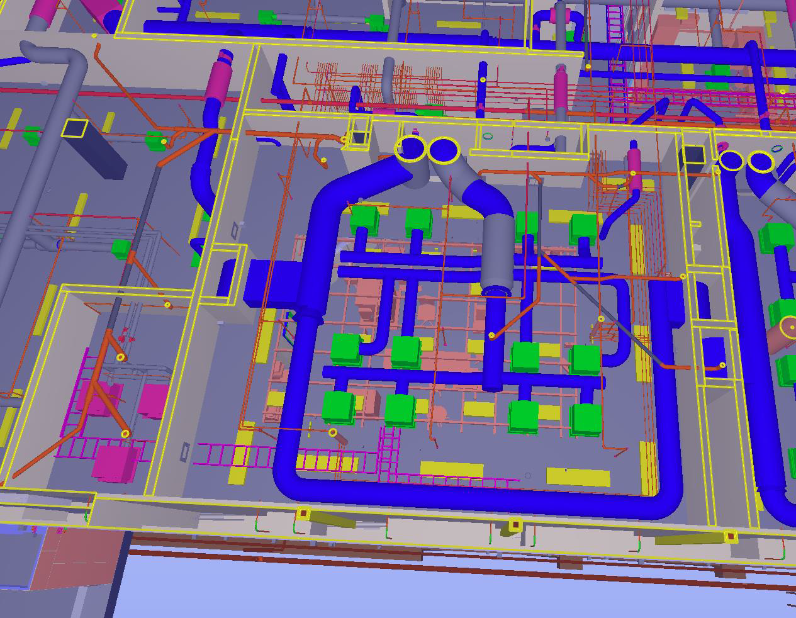
Tekniske føringer i Intervensjonsstue
Notes:
Systemer over himling Intervensjon
Robotteknologi
Kikkhullsoperasjoner
Florian viser modell
Komplekst
Stort
fint

